Slide 1
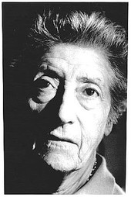
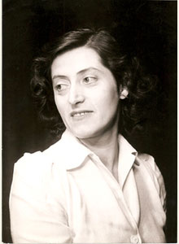
Lucie Aubrac

Slide 2
Présentation
Lucie Bernard née le 29 juin 1912 et décédée le 14 mars 2007 ( à 94 ans ).
Elle fut une résistante française pendant la seconde guerre mondiale .

Slide 3
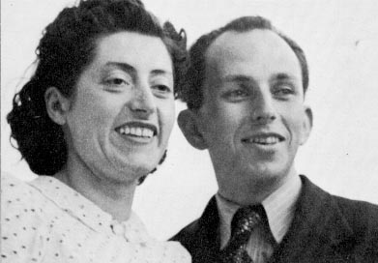
Son métier
Professeur d’ histoire-géographie.
Lorsque la guerre éclate , elle enseigne à Strasbourg où elle rencontre son mari Raymond Samuel.
Ils se marient en 1939.
En 1941 , le couple s’ installe à Lyon.

Slide 4
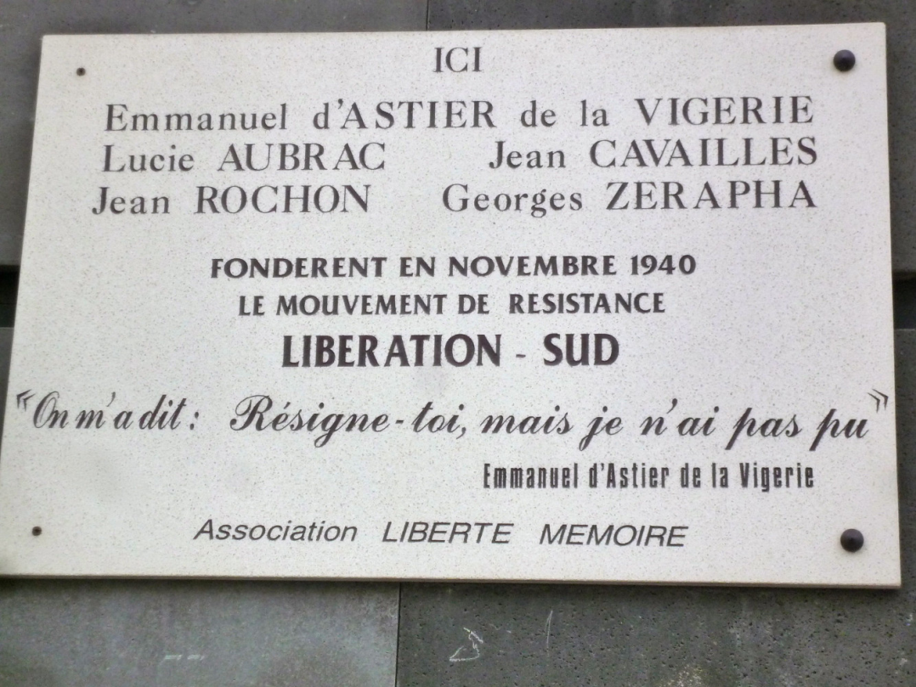
Son action
Pendant l’ occupation allemande, Lucie s’engage avec son mari dans la résistance :
  participe à la création d’un mouvement de résistance : « Libération Sud ».
  rédige et distribue des tracts.
  fabrique des faux papiers.
  aide des résistants à franchir la ligne de démarcation.

Slide 5
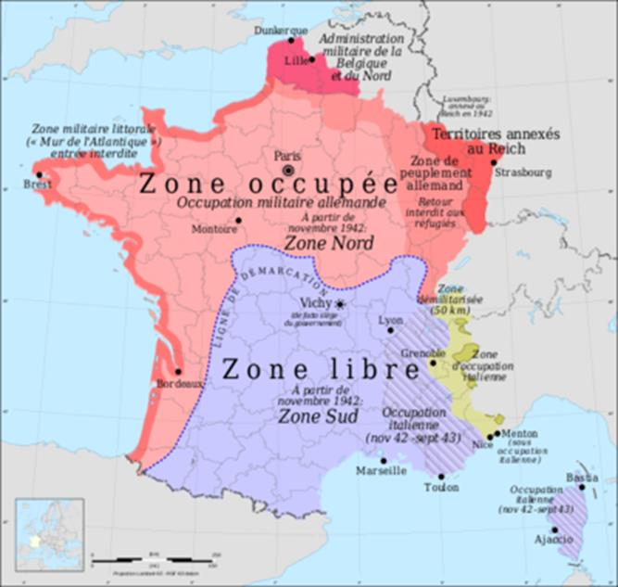
LA LIGNE DE DEMARCATION : était la limite entre la zone libre (au sud) et la zone ocupée par les allemands (au nord)

Slide 6
Son action (2)
Le couple adopte comme « nom de guerre » celui d’ Aubrac.
En 1943, son mari et d’autres résistants sont arrêtés par la Gestapo.
Pendant le transfert des prisonniers, Lucie et ses compagnons réussissent à les libérer.
Le couple doit quitter Lyon et rejoint Londres en 1944.

Slide 7
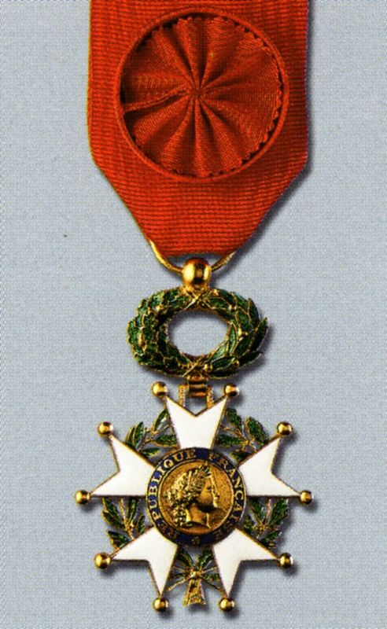
Après la guerre
Lucie Aubrac milite en faveur de la paix et le droit des femmes.
Pour témoigner du passé, elle écrit des livres :
  « Ils partiront dans l’ivresse » (1997)
  « La résistance expliquée à mes petits enfants » (2000).
Elle organise des conférences, des rencontres dans les collèges, lycées…
Elle reçoit la plus haute distinction de l’Etat : Grand officier de la Légion d’honneur.

